Slide 1
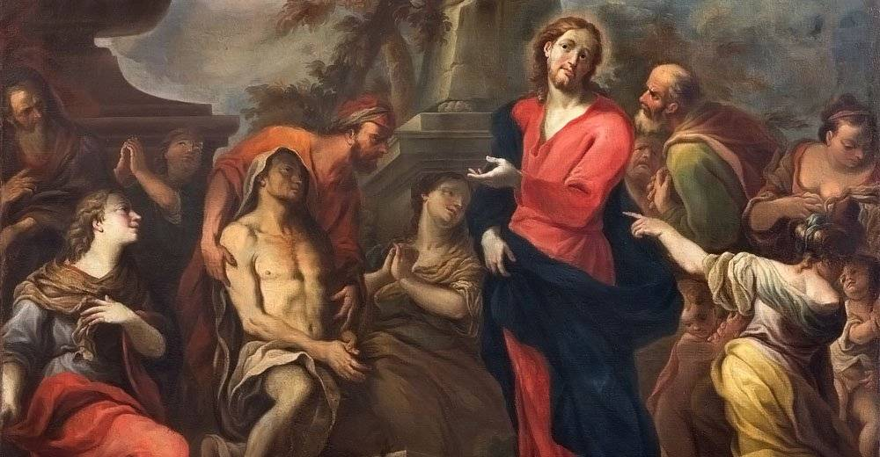
3º DOMINGO DA QUARESMA

Slide 2
ENTRADA
VOLTA, MEU POVO, AO TEU SENHOR
E EXULTARÁ TEU CORAÇÃO.
ELE SERÁ TEU CONDUTOR,
TUA ESPERANÇA DE SALVAÇÃO!:
SE CONFESSAS TEU PECADO,
ELE É JUSTO E COMPASSIVO.
CANTARÁS PURIFICADO
OS LOUVORES DO DEUS VIVO.

Slide 3
ENTRADA
VOLTA, MEU POVO, AO TEU SENHOR
E EXULTARÁ TEU CORAÇÃO.
ELE SERÁ TEU CONDUTOR,
TUA ESPERANÇA DE SALVAÇÃO!:
NOSSAS VIDAS TÃO DISPERSAS
NOSSO DEUS AS JUNTARÁ!
E SEREMOS NOVO POVO,
ELE NOS RENOVARÁ!

Slide 5
ATO PENITENCIAL
TENDE COMPAIXÃO DE NÓS, SENHOR.
T: PORQUE SOMOS PECADORES.
MANIFESTAI, SENHOR, A VOSSA MISERICÓRDIA.
T: E DAI-NOS A VOSSA SALVAÇÃO.

Slide 7
SALMO RESPONSORIAL
HOJE NÃO FECHEIS O VOSSO CORAÇÃO, MAS OUVI A VOZ DO SENHOR.

Slide 9
ACLAMAÇÃO
GLÓRIA E LOUVOR A VÓS, Ó CRISTO!
NA VERDADE, SOIS, SENHOR, O SALVADOR DO MUNDO. SENHOR, DAI-ME ÁGUA VIVA A FIM DE EU NÃO TER SEDE!

Slide 11
ORAÇÃO DA CAMPANHA DA FRATERNIDADE 2026
DEUS, NOSSO PAI, EM JESUS, VOSSO FILHO, VIESTES MORAR ENTRE NÓS E NOS ENSINASTES O VALOR DA DIGNIDADE HUMANA.

Slide 12
ORAÇÃO DA CAMPANHA DA FRATERNIDADE 2026
NÓS VOS AGRADECEMOS POR TODAS AS PESSOAS E GRUPOS QUE, SOB O IMPULSO DO ESPÍRITO SANTO, SE EMPENHAM EM PROL DA MORADIA DIGNA PARA TODOS.

Slide 13
ORAÇÃO DA CAMPANHA DA FRATERNIDADE 2026
NÓS VOS SUPLICAMOS: DAI-NOS A GRAÇA DA CONVERSÃO, PARA AJUDARMOS A CONSTRUIR UMA SOCIEDADE MAIS JUSTA E FRATERNA,

Slide 14
ORAÇÃO DA CAMPANHA DA FRATERNIDADE 2026
COM TERRA, TETO E TRABALHO PARA TODAS AS PESSOAS, A FIM DE, UM DIA, HABITARMOS, CONVOSCO, A CASA DO CÉU. AMÉM.

Slide 16
CANTO DE APRESENTAÇÃO DAS OFERENDAS
O VOSSO CORAÇÃO DE PEDRA
SE CONVERTERÁ EM NOVO,
EM NOVO CORAÇÃO.

Slide 17
CANTO DE APRESENTAÇÃO DAS OFERENDAS
TIRAREI DE VOSSO PEITO
VOSSO CORAÇÃO DE PEDRA,
NO LUGAR COLOCAREI
NOVO CORAÇÃO DE CARNE.

Slide 18
CANTO DE APRESENTAÇÃO DAS OFERENDAS
O VOSSO CORAÇÃO DE PEDRA
SE CONVERTERÁ EM NOVO,
EM NOVO CORAÇÃO.

Slide 19
CANTO DE APRESENTAÇÃO DAS OFERENDAS
DENTRO EM VÓS EU PLANTAREI,
PLANTAREI O MEU ESPÍRITO:
AMAREIS OS MEUS PRECEITOS,
SEGUIREIS O MEU AMOR.

Slide 20
CANTO DE APRESENTAÇÃO DAS OFERENDAS
O VOSSO CORAÇÃO DE PEDRA
SE CONVERTERÁ EM NOVO,
EM NOVO CORAÇÃO.

Slide 21
CANTO DE APRESENTAÇÃO DAS OFERENDAS
DENTRE TODAS AS NAÇÕES,
COM AMOR VOS TIRAREI,
QUAL PASTOR VOS GUIAREI,
PARA A TERRA, A VOSSA PÁTRIA.

Slide 22
CANTO DE APRESENTAÇÃO DAS OFERENDAS
O VOSSO CORAÇÃO DE PEDRA
SE CONVERTERÁ EM NOVO,
EM NOVO CORAÇÃO.

Slide 23
CANTO DE APRESENTAÇÃO DAS OFERENDAS
ESTA TERRA HABITAREIS:
FOI PRESENTE A VOSSOS PAIS
E SEREIS SEMPRE O MEU POVO,
EU SEREI O VOSSO DEUS.

Slide 24
CANTO DE APRESENTAÇÃO DAS OFERENDAS
O VOSSO CORAÇÃO DE PEDRA
SE CONVERTERÁ EM NOVO,
EM NOVO CORAÇÃO.

Slide 26
SANTO
SANTO, SANTO, SANTO
SENHOR DEUS DO UNIVERSO
O CÉU E A TERRA PROCLAMAM
A VOSSA GLÓRIA
HOSANA NAS ALTURAS

Slide 27
SANTO
BENDITO O QUE VEM
EM NOME DO SENHOR
HOSANA NAS ALTURAS (2X)

Slide 29
COMUNHÃO
Salmo 26(27)
O SENHOR É MINHA LUZ, MINHA LUZ E SALVAÇÃO!

Slide 30
COMUNHÃO
Salmo 26(27)
O SENHOR É MINHA LUZ E SALVAÇÃO;
DE QUEM EU TEREI MEDO?
O SENHOR É A PROTEÇÃO DA MINHA VIDA;
PERANTE QUEM EU TREMEREI?

Slide 31
COMUNHÃO
Salmo 26(27)
O SENHOR É MINHA LUZ, MINHA LUZ E SALVAÇÃO!

Slide 32
COMUNHÃO
Salmo 26(27)
QUANDO AVANÇAR OS MALVADOS CONTRA MIM
QUERENDO DEVORAR-ME
SÃO ELES, INIMIGOS E OPRESSORES
QUE TROPEÇAM E SUCUMBEM

Slide 33
COMUNHÃO
Salmo 26(27)
O SENHOR É MINHA LUZ, MINHA LUZ E SALVAÇÃO!

Slide 34
COMUNHÃO
Salmo 26(27)
SE OS INIMIGOS SE ACAMPAREM CONTRA MIM
NÃO TEMERÁ MEU CORAÇÃO
SE CONTRA MIM UMA BATALHA ESTOURAR
MESMO ASSIM CONFIAREI

Slide 35
COMUNHÃO
Salmo 26(27)
O SENHOR É MINHA LUZ, MINHA LUZ E SALVAÇÃO!

Slide 36
COMUNHÃO
Salmo 26(27)
AO SENHOR EU PEÇO APENAS UMA COISA
E É SÓ ISTO QUE EU DESEJO:
HABITAR NO SANTUÁRIO DO SENHOR
POR TODA A MINHA VIDA

Slide 37
COMUNHÃO
Salmo 26(27)
O SENHOR É MINHA LUZ, MINHA LUZ E SALVAÇÃO!

Slide 39
PÓS COMUNHÃO
QUERO BENDIZER-VOS TODOS OS DIAS DA MINHA VIDA, PORQUE SOIS BOM SENHOR, PORQUE SOIS BOM SENHOR PARA AQUELES QUEM EM VÓS ESPERAM

Slide 41
FINAL
PECADOR, AGORA É TEMPO
DE PESAR E DE TEMOR
SERVE A DEUS, DESPREZA O MUNDO
JÁ NÃO SEJAS PECADOR! (2X)

Slide 42
FINAL
NESTE TEMPO SACROSSANTO
O PECADO FAZ HORROR
CONTEMPLANDO A CRUZ DE CRISTO
JÁ NÃO SEJAS PECADOR!

Slide 43
FINAL
PECADOR ARREPENDIDO, POBREZINHO PECADOR,
VEM, ABRAÇA-TE CONTRITO COM TEU PAI, TEU CRIADOR! (BIS)

